Slide 1





명함/인쇄물 주문관리시스템
www.vprinting.co.kr

Slide 2



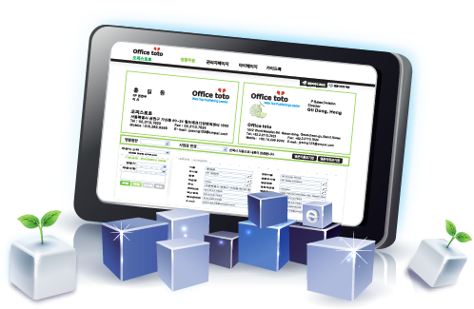


WTP(Web Top Print)
인터넷의 발달에 힘입어, 인쇄 공정을 디지털화하여 인쇄물을 제작하는 지능형 인쇄방법을 WTP(Web Top Printing)
라고 합니다. 이는 인쇄물의 주문에서 배송까지의 전 공정에 인터넷을 다양하게 도입하여 더욱 편리하게 주문하고
더욱 빠르게 인쇄,배송하는 인쇄방법으로 인지하시면 됩니다.
주문
제작
템플릿제공
USER
WTP site
인쇄공정
배송
일반기업, 금융기관
프랜차이즈업체, 관공서 등이
미리 셋팅된 템플릿을 이용하여
주문, 관리
주문된 내용을 템플릿의
가변데이터에 자동 입력하여
인쇄 공정으로 넘김
(디자인 요소 +)
CTP출력 – 인쇄 - 후가공
* 템플릿 : 인쇄물의 디자인을 디지털로 미리 만들어 놓은 모듈(묶음) 또는 디자인 틀

Slide 3
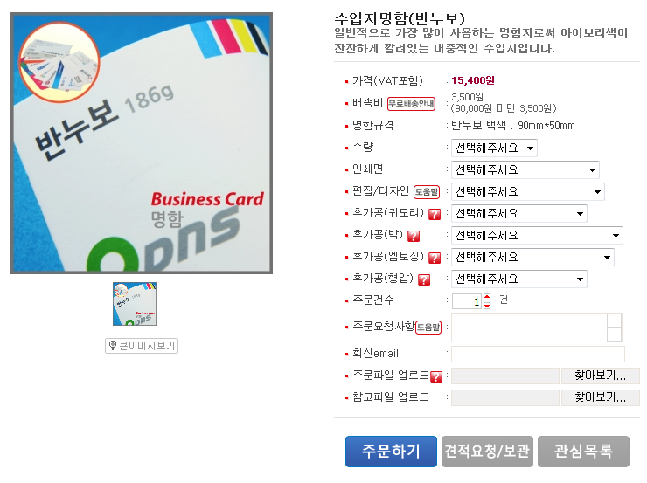
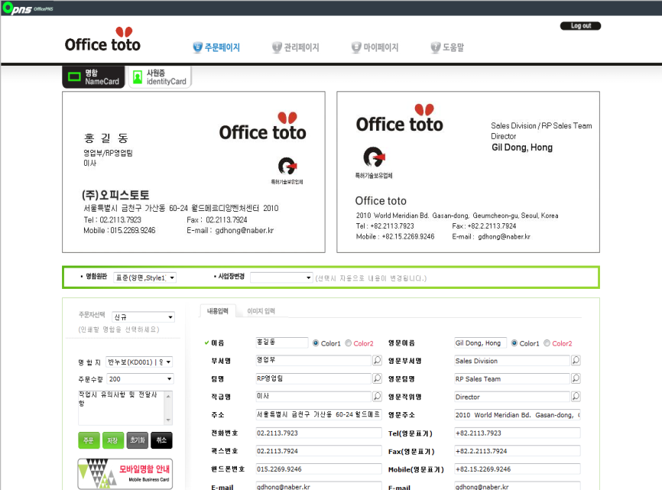
WTP 와 인터넷주문의 차이점
WTP를 설명함에 있어 인터넷주문과의 차이점을 얘기하지 않을 수 없습니다. 많은 혹자들에 의해 WTP의
오해가 단순한 인터넷 주문으로 이해되기 때문입니다.
인터넷주문
WTP
일반 쇼핑몰과 같은 기능을 하는 단순한 주문페이지
인쇄할 내용 : 이메일, 웹하드, 기타 다른 수단으로 전달받음.
템플릿(틀) : 없음
인쇄될 내용 확인 : 시안( 종이, 팩스, 이메일, 기타)
거래기업을 위해 미리 준비된 템플릿이 있는 웹페이지
인쇄할 내용 : 직접 웹페이지에서 전달 받음.
템플릿(틀) : 무한대로 만들 수 있음.
인쇄될 내용 확인 : 미리보기 ( 실시간 또는 미리보기페이지)

Slide 4




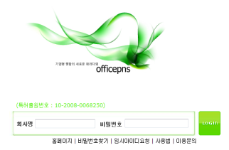
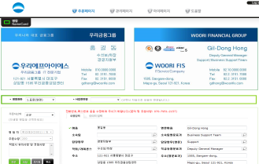
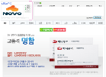
V-printing 소개- 개요
V-printing은 WTP 범주의 패키지프로그램 입니다. 업종에 따라 특화된 프로세스 및 디자인을 제공하며, 모든 인쇄물을 응용 적용할 수 있습니다.
일반기업
프랜차이즈
금융기관
적용품목
명함,봉투,스티커,양식,현수막 ….

Slide 5



V-printing 소개- Workflow
회사의 필요에 따라
화면을 무한대로 만들 수 있습니다.
명함, 양식, 봉투, 스티커 등등
Workflow
주문에서 배송까지
주문
인쇄
관리
배송

Slide 6
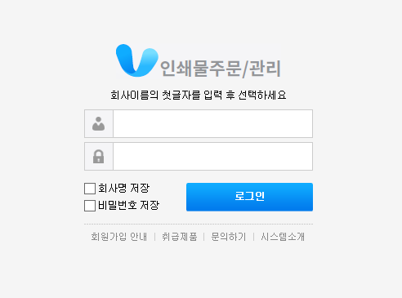
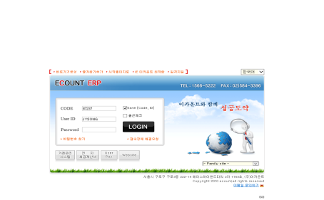
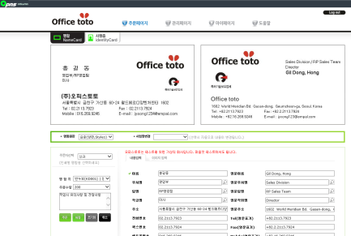
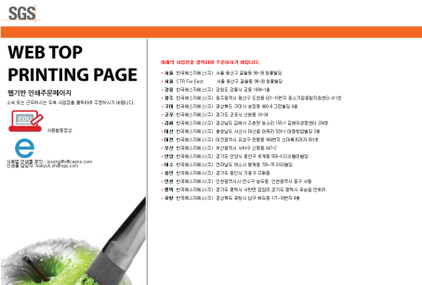
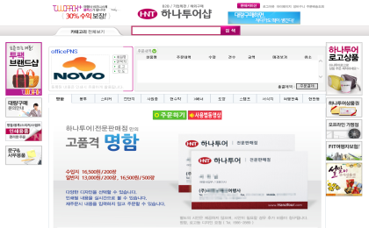
V-printing 소개 – 로그인
Log-in
주문관리시스템에 로그인하는 방법은 다음과 같습니다.
1
일반로그인
일반로그인
2
인트라넷
(Single sign On)
자동로그인
3
단독주문페이지
자동로그인
4
쇼핑몰연동
자동로그인

Slide 7
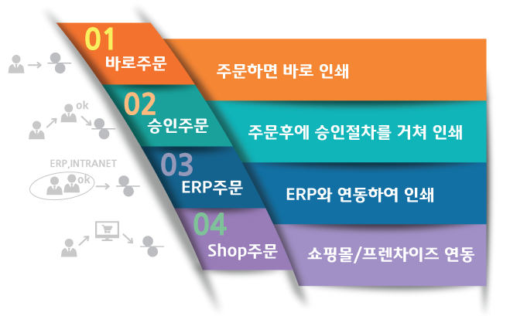
V-printing 소개 - 주문방법
주문방법 설정
회사의 주문 환경에 따라, 환경설정을 통해 가장 적합한 주문/관리환경을
설정하여 사용하실 수 있습니다.

Slide 8
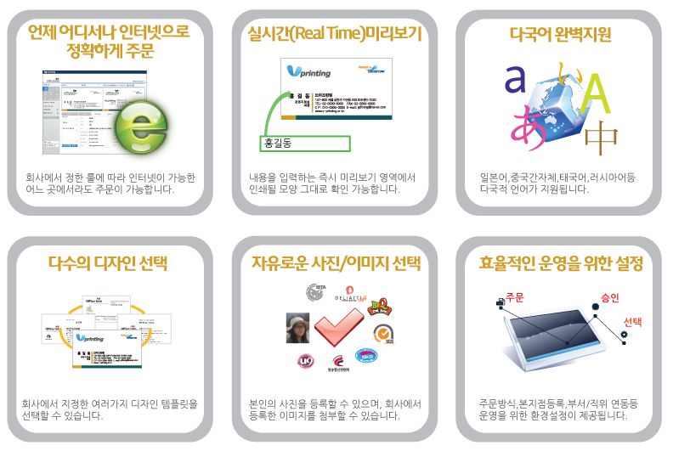
V-printing 소개 – 기능 요약
유용한 기능
아래와 같은 유용한 기능이 있습니다.

Slide 9
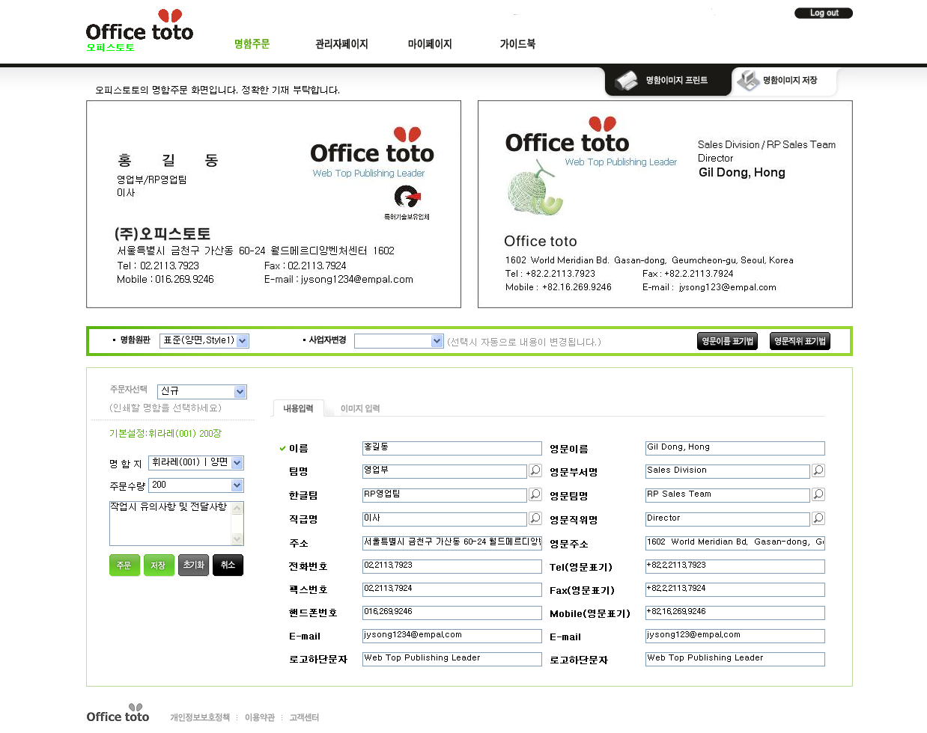
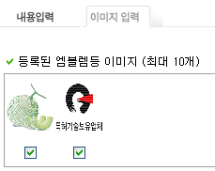
V-printing 소개 - 화면
주문화면 예시
1
“주문이 편리합니다.
오류가능성이 적습니다.
모든 정보가 관리됩니다.
2
무료로 이용할 수 있습니다. ”
3
4
1. 로그인 회사의 로고표시
2. 미리보기(필드 실시간 반영)
3. 명함원판 선택
4. 사업장 선택
5. 이름, 부서, 직위 등 입력필드
6. 이미지 Tab(이미지 선택/해제)
7. 사용자 선택
8. 명함지, 수량 선택
7
6
8
5

Slide 10
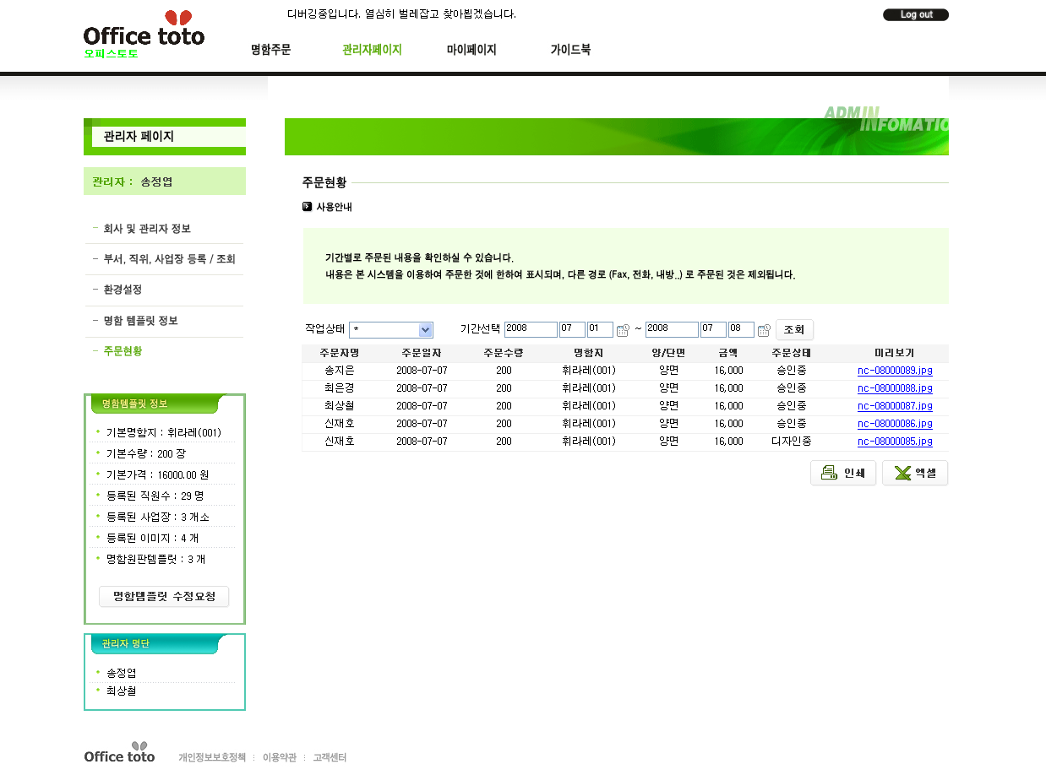
V-printing 소개 - 화면
관리화면 예시
“회사에 맞게
1
사용환경을 미리 정의
할 수 있습니다. “
2
1. 회사정보 : 회사의 기본적인 정보관리
부서등 등록/조회 : 부서,직책등 관리
환경설정 : 승인여부,수정여부등 설정
명함템플릿 : 명함원판 관리
주문현황 : 주문이력 조회 및 출력
2. 회사의 시스템 사용현황 표시
3. 회사의 명함담당자 명단/관리
3

Slide 11
기대효과 : 명함품목 예시
기대효과
비용절감 효과
정확한 내용 및 정보 전달로 인한 오류감소로 회사의 비용절감 효과가 있습니다.(경험적 20%오류감소)
- 당사는 명함의 가격을 저렴하게 책정하고 있습니다.
현재 회사에서 사용하는 가격보다 저희 가격이 더 저렴하다면 그 자체로써 비용절감 효과가 있습니다.
- 기존에 명함 주문시 발생하는 인지하지 못했던 오류를 보면
수기오류, 오타에 의한 오류, 내용을 잘못 전달해서 발생하는 오류 등이 있습니다.(경험상 총거래의 20%오류)
본인의 명함을 미리 보면서 주문하므로 당연히 그 오류는 줄어들 것입니다.
기회비용 감소
신속한 주문과 업무분장을 통해 시간적 손실이 감소되어 기회비용 측면에서 효과가 있습니다.
- 이제 명함을 한 사람이 주문하는 것에서 벗어나 본인의 명함을 본인이 주문하므로 그 동안 명함 업무를
담당하는 직원의 시간적 효익이 있습니다.
- (개인의 템플릿이 저장되어 있으므로) “불러내어 한번의 클릭”만으로 주문할 수 있으므로 시간적으로
효익이 있습니다.
- 스마트폰을 통해 주문할 수 있습니다.
업무정비 및 규범화
본 시스템을 통해 해당분야의 업무정비와 업무규범화가 가능합니다.
- 귀사는 직책,부서의 한글 및 영문표기에 대한 사내규칙이 있습니까?
- 귀사의 동일 직급 직원의 명함을 모두 모았을 때 정례화된 통일성이 존재합니까?
- 귀사의 동일 부서 임직원 명함을 모두 모았을 때 해당 부서에 대한 특징이 동일합니까?
이번 기회에 이 분야의 업무정비와 규범화를 시행하실 수 있습니다.
그리고 지속적의 유지할 수 있습니다.

Slide 12
소개페이지 : www.vprinting.co.kr
로그인페이지 : www.v-printing.or.kr
감사합니다.
문의처 : jysong@officepns.com / 1566-2889

